Slide 1

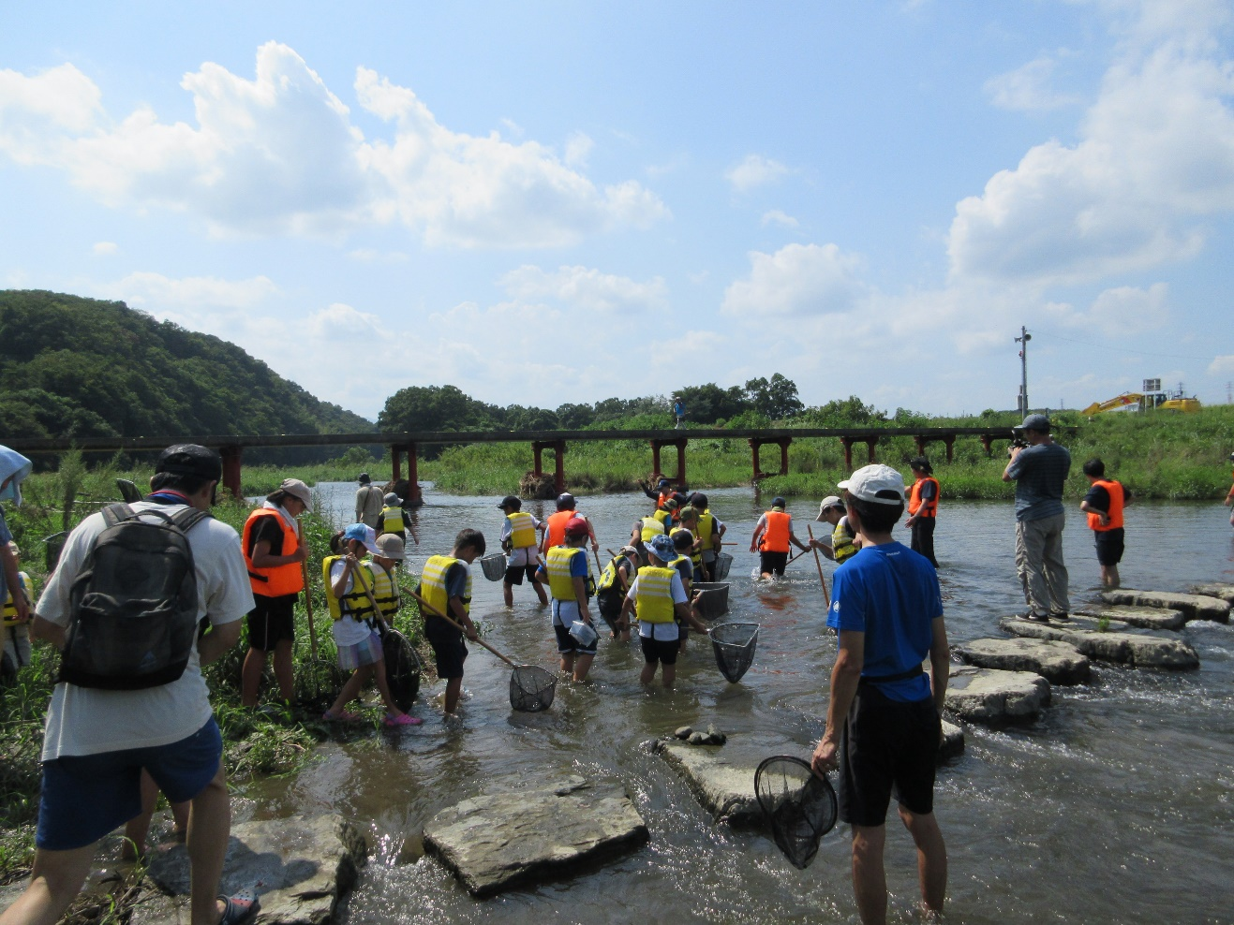
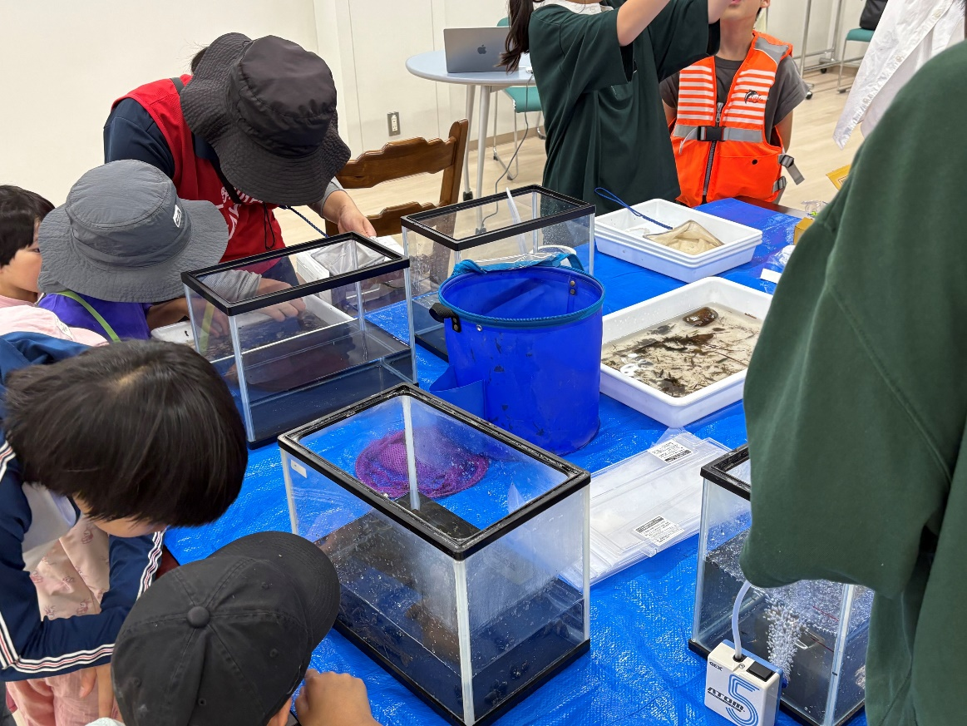
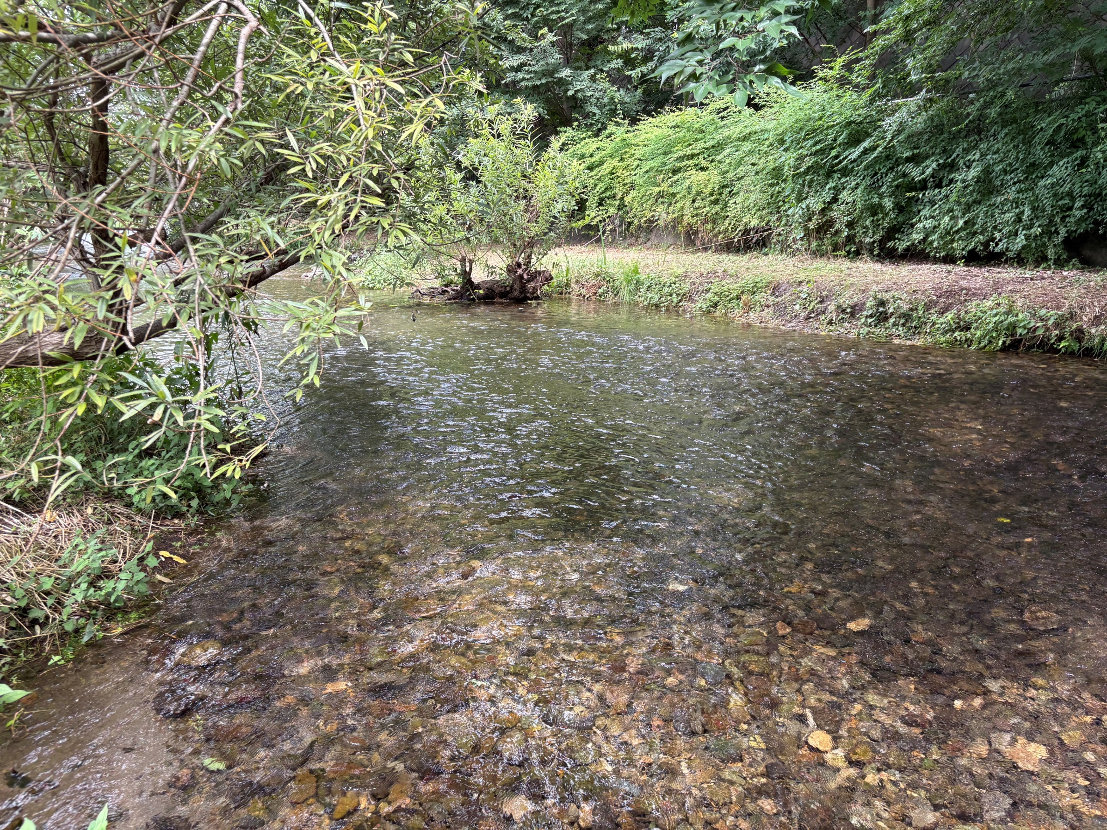
水辺の生きもの調査の現地研修会
開催概要
本研修会は、子どもを対象とした水辺の生きもの調査を実施する指導者向けの講座です。
開催日時
2025年
９月９日（火）
9:30～16:00
定員 15名
参加費 無料
荒天延期：予備日9月12日（金）
開催場所
午前：フィールド実習
落合川いこいの水辺
午後：講義
成美教育文化会館
詳細は次ページをご確認ください。

Slide 2
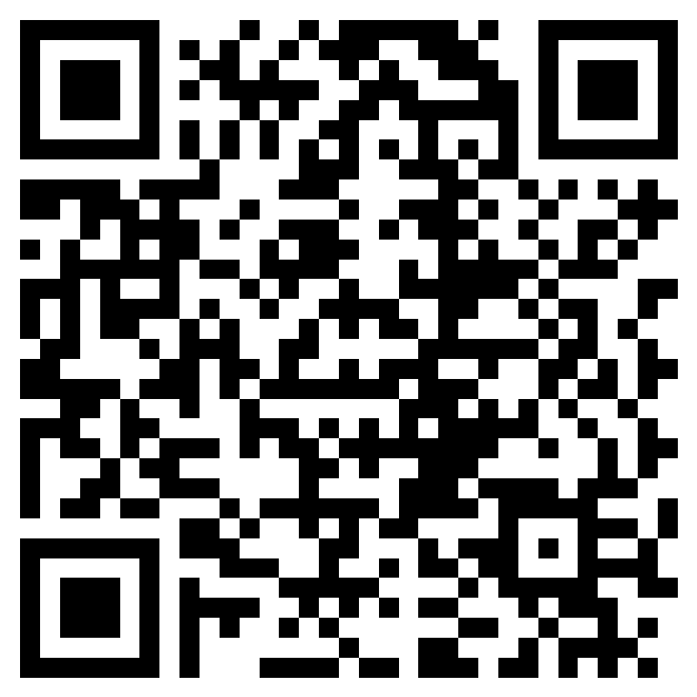
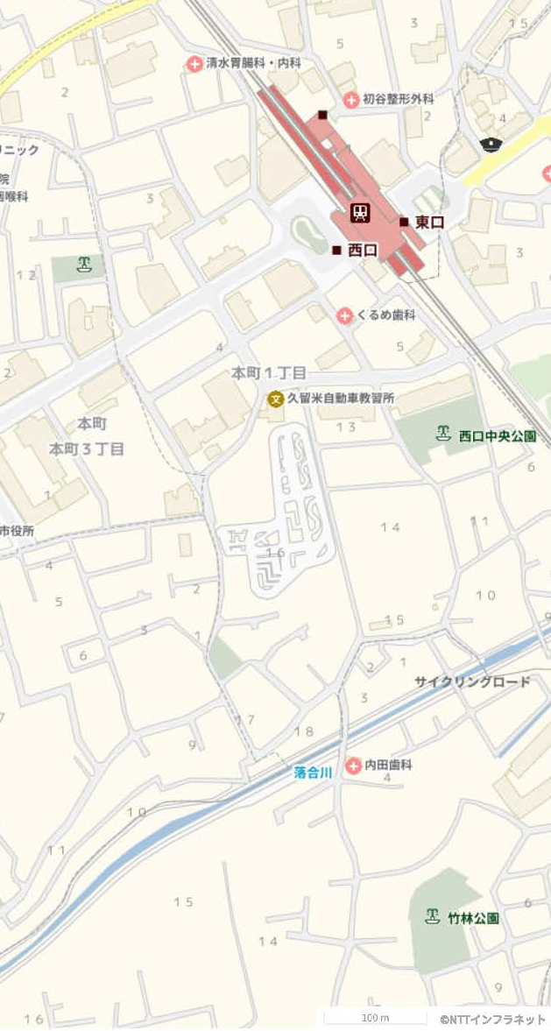
実施場所・日時
申込フォーム
右のQRコードまたはリンクよりお申し込みください。
なお、応募者多数の場合は抽選となります。
落合川いこいの水辺
〒203-0053
東京都東久留米市南沢1丁目15
（西武池袋線 東久留米駅から徒歩10分）
https://forms.office.com/r/e2DTLTNfTE?origin=lprLink
開催時間 9:30～16:00
集合場所・集合時間は参加者決定後に、参加者へ連絡いたします。
申込〆切 8月22日（金）
研修内容
東久留米駅
10時～【フィールド実習】
・フィールド実習の目的・流れの説明
・生物調査（水生生物の採捕・観察等）
・水質調査（透視度計・CODパックテスト）
・環境観測（流速測定・水深測定）
・湧水観察
（昼食は事務局にて用意しておりますので、
各自のご用意は必要ございません。）
13時～【講義】
・事前準備
・当日作業
・安全対策
・法規・ルール等
・事例紹介
15時頃～【ふりかえり・意見交換】
班に分かれ、講師と参加者で水辺での調査 についての意見交換等
落合川いこいの水辺
テント集合
当日の持ちもの
ウォーターシューズや濡れても良い運動靴 （クロックスやサンダル等、すぐ脱げる靴・ つま先が出ている靴は危険です。）
汚れても良い服、着替えの服 （必要に応じてご用意ください。 なお、更衣テントを用意しています。）
帽子等の暑さ・日焼け対策グッズ
タオル（汗拭きや濡れた足を拭くサイズ）
筆記用具
保険証
飲み物
事務局連絡先
いであ株式会社国土環境研究所
環境技術部：筒井、弓木
TEL ：045-593-7604
E-mail ：tti22412@ideacon.co.jp
主催
環境省水・大気環境局 環境管理課

